Slide 1
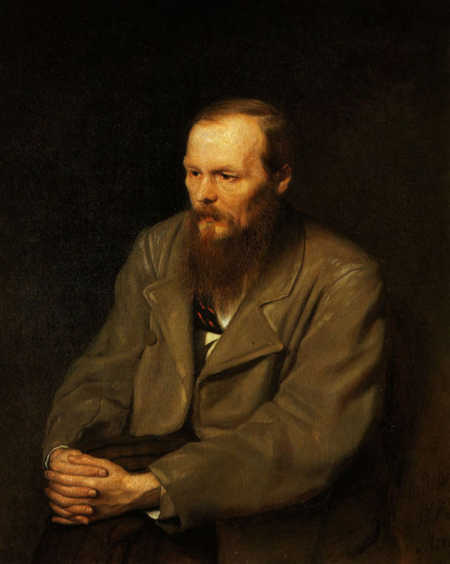
«Город полусумасшедших».
Петербург Достоевского

Slide 2
Человек есть тайна. Ее надо разгадать, и ежели будешь ее разгадывать всю жизнь, то
не говори, что потерял время;
я занимаюсь этой тайной,
ибо хочу быть человеком.
Ф. М. Достоевский


Slide 3
Главная мысль романа
«…показать, как в душе человека борется жизнь и теория, показать эту схватку на том случае, где она доходит до высшей степени силы, и показать, что победа осталась за жизнью».
Н. Страхов


Slide 4
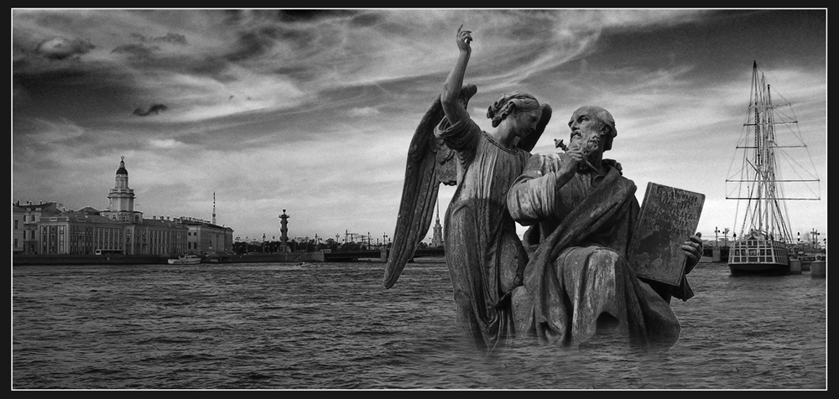
Образ Петербурга в русской литературе

Slide 5
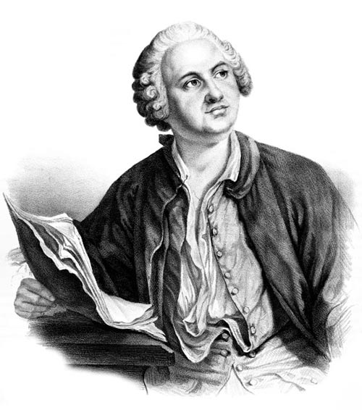
В стенах Петровых протекает
Полна веселья там Нева,
Венцом, порфирою блистает,
Покрыта лаврами глава.
Там равной ревностью пылают
Сердца, как стогны, все сияют
В исполненной утех ночи.
О сладкий век! о жизнь драгая!
Петрополь, небу подражая,
Подобны испустил лучи.
Михаил Васильевич Ломоносов

Slide 6
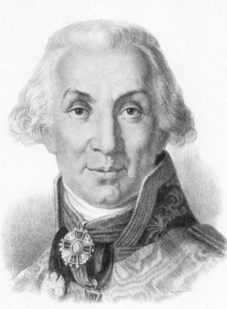
По гранитному я брегу
Невскому гулять ходил;
Сладкую весенню негу, Благовонный воздух пил…
В художественном творчестве Гаврилы Романовича Державина Петербург - это гордая столица молодой, полной сил Империи, это город величаво простой, ясный, отмеченный изяществом вкуса своих строителей, город гармоничный, лишенный всякого трагизма.

Slide 7
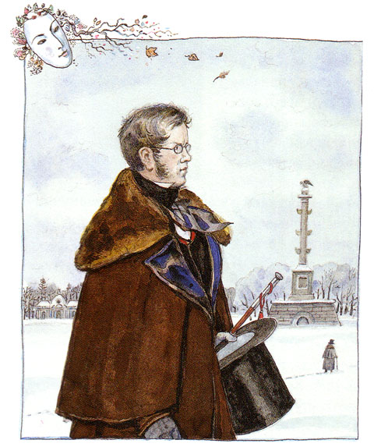
Прекрасный образ
Северной Пальмиры начертан
Петром Андреевичем Вяземским:
Я вижу град Петров чудесный, величавый.
По манию царя воздвигнутый из блат.
Наследный памятник его могущей славы,
Потомками его украшенный стократ!

Slide 8
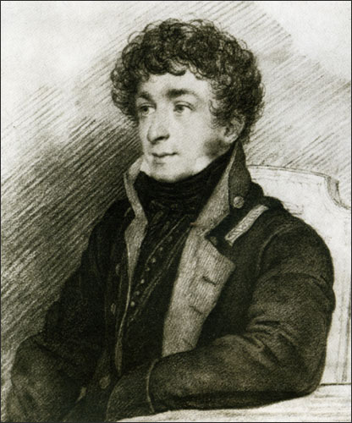
Петербург в поэзии
Константина Николаевича Батюшкова - это гармония.
«Какое единство, как все части отвечают целому, какая красота зданий, какой вкус и в целом, какое разнообразие, происходящее от смешения воды со зданиями!

Slide 9
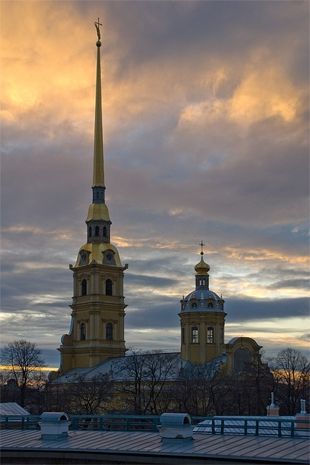
Пушкинский Петербург
Люблю тебя, Петра творенье,
Люблю твой строгий, стройный вид,
Невы державное теченье,
Береговой ее гранит,
Твоих оград узор чугунный…

Slide 10
Петербург Лермонтова
Увы! как скучен этот город, С своим туманом и водой!.. Куда ни взглянешь, красный ворот Как шиш торчит перед тобой; Нет милых сплетен — всё сурово,

Slide 11
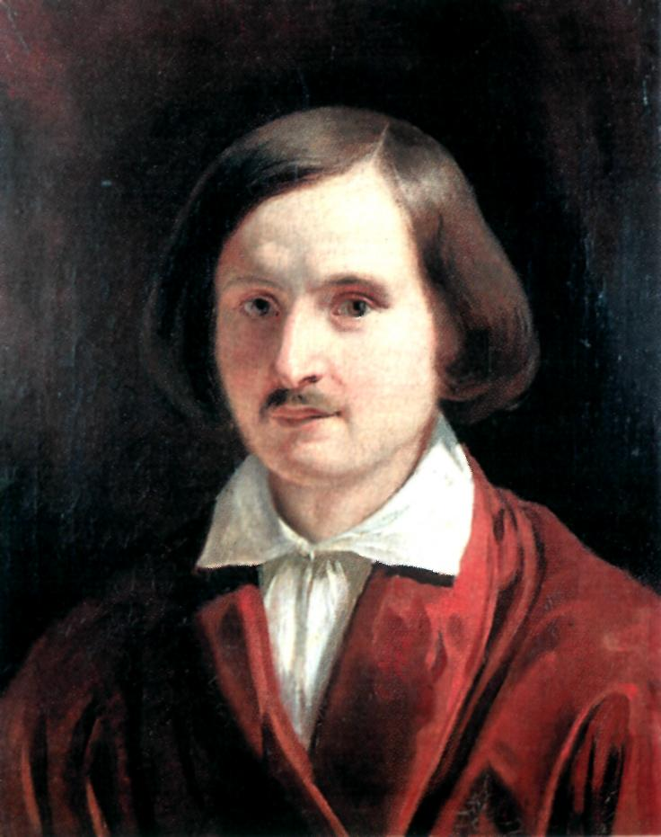
Петербург Гоголя
«О, не верьте этому Невскому проспекту! Я всегда закутываюсь покрепче плащом своим, когда иду по нем, и стараюсь вовсе не глядеть на встречающиеся предметы. Всё обман, всё мечта, всё не то, чем кажется!
Он лжет во всякое время, этот Невский проспект…
Н. В. Гоголь. Невский проспект

Slide 12
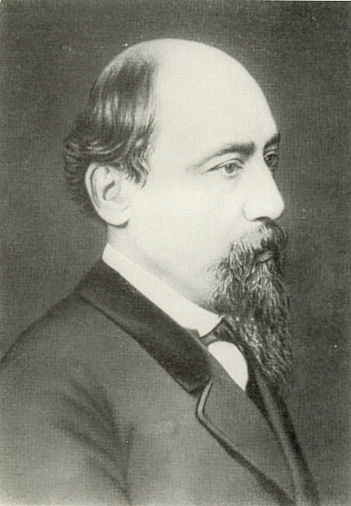
Петербург Некрасова
О город, город роковой!..
Душа болит. Не в залах бальных,
Где торжествует суета,
В приютах нищеты печальных
Блуждает грустная мечта.
«… обманчивый Петербург!
И не веселят уже меня твои гордые здания и все то, что есть в тебе блестящего и поразительного».

Slide 13
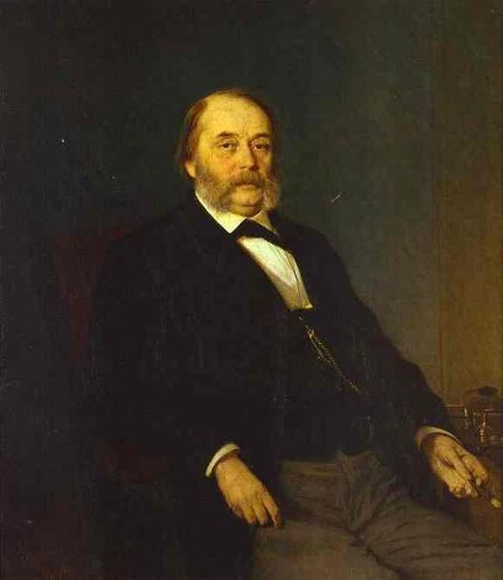
Петербург Гончарова
«…всюду обступили вас, как рать исполинов, дома, дома и дома, камень и камень, все одно и одно…нет простора и выхода взгляду: заперты со всех сторон, - кажется, и мысли и чувства людские также заперты".
(И. А. Гончаров. Обыкновенная история)

Slide 14
Петербург Достоевского

Slide 15
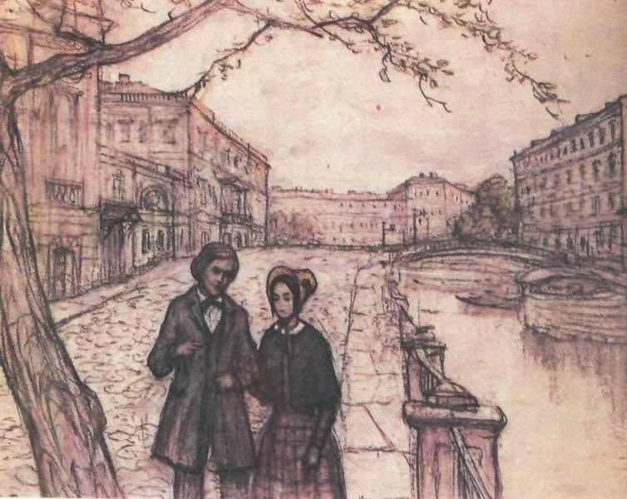
"…есть в Петербурге довольно странные уголки.
В эти места
не заглядывает то же солнце, которое светит для всех петербургских людей,
а заглядывает какое-то
другое, новое, как будто нарочно заказанное для этих углов.
И светит на всё иным, особенным светом. В этих углах <…> выживается как будто совсем другая жизнь…»
Ф. М. Достоевский. Белые ночи

Slide 16
Петербург
Гоголь
Некрасов
Достоевский
«обманчивый Петербург»
«фантасмагория»
«самый отвлеченный и умышленный город»
не верьте этому городу!

Slide 17
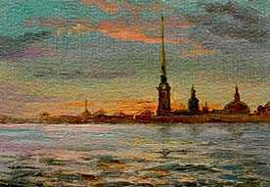
Образ Петербурга в романе «Преступление и наказание»
«Лик мира сего»

Slide 18
комната
порог
лестницы
дом
улицы
город

Slide 19
«В Петербурге, самом отвлеченном и умышленном городе…»
Пейзажи ч. 1 гл. 1; ч. 2 гл. 1; ч. 2 гл. 2; ч. 2 гл. 6; ч. 4 гл. 5; ч. 4 гл. 6; ч. 5 гл. 5; ч. 6 гл. 6
Улицы Петербурга ч. 1 гл. 1; ч. 1 гл. 4; ч. 1 гл. 6; ч. 2 гл. 2; ч. 2 гл. 6; ч. 5 гл. 5; ч. 6 гл. 6
Интерьеры ч. 1 гл. 2; ч. 1 гл. 3; ч. 2 гл. 7; ч. 4 гл. 3; ч. 4 гл. 4; ч. 5 гл. 5; ч. 6 гл. 3

Slide 20
«Сам Петербург находится
на границе бытия и небытия, реальности и фантасмагории...
и он — на пороге».
М. М. Бахтин

Slide 21
Фантасмагория
призрак
иллюзия
галлюцинация
марево
мираж
морока
фантом
химера
тень

Slide 22
Дом Раскольникова (Гражданская ул., 19/5)

Slide 23
Дом Раскольникова. Каморка Раскольникова

Slide 24
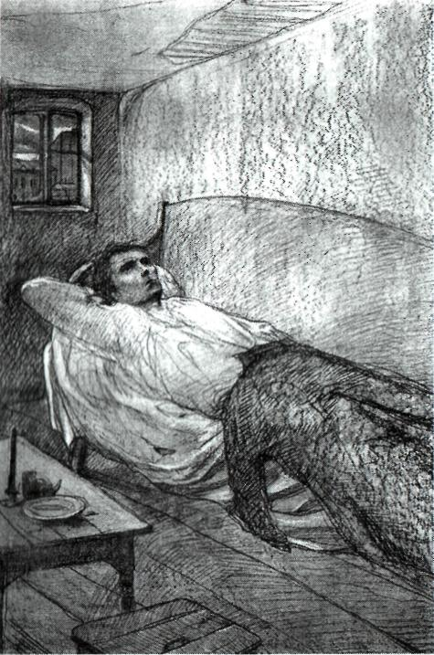
Комната Раскольникова
«Каморка его походила более на шкаф, чем на квартиру». «Это была крошечная клетушка, шагов в шесть длиной, имевшая самый жалкий вид с своими желтенькими, пыльными и всюду отставшими от стен обоями, и до того низкая, что чуть-чуть высокому человеку становилось в ней жутко, и все казалось, что вот-вот стукнешься головой о потолок.

Slide 25
Комната Раскольникова
Мебель соответствовала помещению: было три старых стула, не совсем исправных, крашеный стол в углу, на котором лежало несколько тетрадей и книг; уже по тому одному, как они были запылены, видно было, что до них давно уже не касалась ничья рука;.

Slide 26
Комната Раскольникова
и, наконец, неуклюжая большая софа, занимавшая чуть не всю стену и половину ширины всей комнаты, когда-то обитая ситцем, но теперь в лохмотьях и служившая постелью Раскольникову. Перед софой стоял маленький столик».

Slide 27
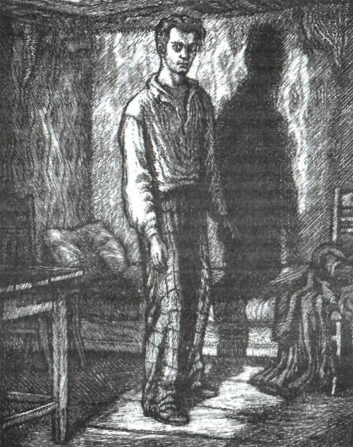
«Раскольников вошел в свою каморку и стал посреди ее. <…> Он оглядел эти желтоватые, обшарканные обои, эту пыль, свою кушетку...
Со двора доносился какой-то резкий, беспрерывный стук; что-то где-то как будто вколачивали, гвоздь какой-нибудь...

Slide 28
Он подошел к окну, поднялся на цыпочки и долго, с видом чрезвычайного внимания, высматривал во дворе. Но двор был пуст, и не было видно стучавших. Налево, во флигеле, виднелись кой-где отворенные окна; на подоконниках стояли горшочки с жиденькой геранью.

Slide 29
За окнами было вывешено белье... Все это он знал наизусть. Он отвернулся и сел на диван. Никогда, никогда еще не чувствовал он себя так ужасно одиноким!»

Slide 30
«— Какая у тебя дурная квартира, Родя, точно гроб, — сказала вдруг Пульхерия Александровна, прерывая тягостное молчание; — я уверена, что ты наполовину от квартиры стал такой меланхолик.

Slide 31
— Квартира?.. — отвечал он рассеянно. — Да, квартира много способствовала... я об этом тоже думал. А если б вы знали, однако, какую вы странную мысль сейчас сказали, маменька, — прибавил он вдруг, странно усмехнувшись».

Slide 32
Л Е С Т Н И Ц Ы

подъемы и спуски

взлеты и падения души

надежды и отчаяния

Slide 33
Лестница в доме Раскольникова

Slide 34
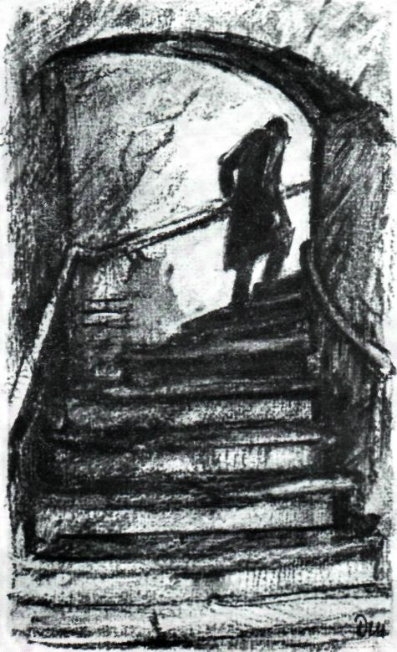
"Стало быть, этот немец теперь выезжает, и, стало быть,в четвертом этаже, по этой лестнице и на этой площадке, остается, на некоторое время, только одна старухина квартира занятая. Это хорошо... на всякой случай..." - подумал он опять и позвонил в старухину квартиру.

Slide 35
Звонок брякнул слабо, как будто был сделан из жести, а не из меди. В подобных мелких квартирах таких домов почти все такие звонки. Он уже забыл звон этого колокольчика, и теперь этот особенный звон как будто вдруг ему что-то напомнил и ясно представил...»

Slide 36
порог

порог нужно переступить

добро | зло
жизнь | смерть
правда | ложь
любовь | ненависть

Slide 37
Дом Алены Ивановны
«… подошел он к преогромнейшему дому, выходившему одною стеной
на канаву, а другою в -ю улицу.
Лестница была темная и узкая, "черная", но он все уже это знал и изучил, и ему вся эта обстановка нравилась: в такой темноте даже и любопытный взгляд был неопасен…»

Slide 38
Дом старухи-процентщицы

Slide 39
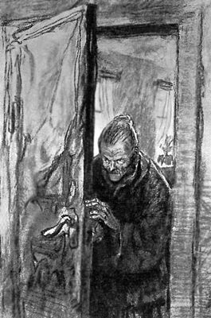
Комната Алены Ивановны
«Небольшая комната, в которую прошел молодой человек, с желтыми обоями, геранями и кисейными занавесками на окнах, была в эту минуту ярко освещена заходящим солнцем. … в комнате не было ничего особенного. Мебель, вся очень старая и из желтого дерева, состояла из дивана с огромною выгнутою деревянною спинкой, круглого стола овальной формы перед

Slide 40
Комната Алены Ивановны
«перед диваном, туалета с зеркальцем в простенке, стульев по стенам да двух-трех грошовых картинок в желтых рамках, изображавших немецких барышень с птицами в руках, - вот и вся мебель. В углу перед небольшим образом горела лампада. Все было очень чисто: и мебель, и полы были оттерты под лоск; все блестело. "Лизаветина работа", - подумал молодой человек.

Slide 41
Комната Алены Ивановны
«Ни пылинки нельзя было найти во всей квартире. "Это у злых и старых вдовиц бывает такая чистота", - продолжал про себя Раскольников и с любопытством покосился на ситцевую занавеску перед дверью во вторую, крошечную комнатку, где стояли старухины постель и комод и куда он еще ни разу не заглядывал. Вся квартира состояла из этих двух комнат».

Slide 42
Дом Сони
«Раскольников пошел прямо к дому на канаве, где жила Соня. Дом был трехэтажный, старый и зеленого цвета.
Он доискался дворника и получил от него неопределенные указания, где живет Капернаумов портной. Отыскав в углу на дворе вход на узкую и темную лестницу, он поднялся наконец во второй этаж и вышел на галерею, обходившую его со стороны двора».

Slide 43
Комната Сони
«Это была большая комната, но чрезвычайно низкая… Сонина комната походила как будто на сарай, имела вид весьма неправильного четырехугольника, и это придавало ей что-то уродливое.

Slide 44
Комната Сони
«Стена с тремя окнами, выходившая на канаву, перерезывала комнату как-то вкось, отчего один угол, ужасно острый, убегал куда-то вглубь, так что его, при слабом освещении, даже и разглядеть нельзя было хорошенько; другой же угол был уже слишком безобразно тупой.

Slide 45
Комната Сони
«Во всей этой большой комнате почти совсем не было мебели. В углу, направо, находилась кровать; подле нее, ближе к двери, стул. По той же стене, где была кровать, у самых дверей в чужую квартиру, стоял простой стол, покрытый синенькою скатертью; около стола два стула. …у противоположной стены, стоял небольшой, простого дерева комод, как бы затерявшийся в пустоте.

Slide 46
Комната Сони
«Желтоватые, обшмыганные и истасканные обои почернели по всем углам; должно быть, здесь бывало сыро и угарно зимой. Бедность была видимая; даже у кровати не было занавесок».

Slide 47
Комната Мармеладовых
«… вошли со двора и прошли в четвертый этаж. Лестница чем дальше, тем становилась темнее. Маленькая закоптелая дверь в конце лестницы, на самом верху, была отворена. Огарок освещал беднейшую комнату шагов в десять длиной; всю ее было видно из сеней.

Slide 48
Комната Мармеладовых
Все было разбросано и в беспорядке, в особенности разное детское тряпье. Через задний угол была протянута дырявая простыня. За нею, вероятно, помещалась кровать. В самой же комнате было всего только два стула и клеенчатый очень ободранный диван, перед которым стоял старый кухонный сосновый стол, некрашеный и ничем не покрытый.».

Slide 49
Комната Мармеладовых
На краю стола стоял догоравший сальный огарок в железном подсвечнике. Выходило, что Мармеладов помещался в особой комнате, а не в углу, но комната его была проходная. Дверь в дальнейшие помещения или клетки, на которые разбивалась квартира Амалии Липпевехзель, была приотворена. Там было шумно и крикливо. Хохотали. Кажется, играли в карты и пили чай. Вылетали иногда слова самые нецеремонные».

Slide 50
«Преступление
и наказание»
город создает человека

Slide 51
«На улице жара стояла страшная, к тому же духота, толкотня, всюду известка, леса, кирпич, пыль и та особенная летняя вонь, столь известная каждому петербуржцу, не имеющему возможности нанять дачу, - все это разом неприятно потрясло и без того уже расстроенные нервы юноши.

Slide 52
«… Нестерпимая же вонь из распивочных, которых в этой части города особенное множество, и пьяные, поминутно попадавшиеся, несмотря на буднее время, довершили отвратительный и грустный колорит картины».

Slide 53
«Нестерпимая же вонь из распивочных, которых в этой части города было особенное множество, и пьяные, поминутно попадавшиеся, несмотря на буднее время, довершили отвратительный и грустный колорит картины»
кабак (трактир) -
страшный символ города, с холодным каменным безразличием поглощающий человеческие жизни
исповедь Мармеладова
разговор студента и офицера о том, что «тысячу добрых дел и начинаний... можно устроить и поправить на старухины деньги», что если убить её и взять эти деньги, то «загладится одно, крошечное преступленьице тысячами добрых дел»
«они идут с отцом по дороге к кладбищу и проходят мимо кабака… Все пьяны, все поют песни…» (сон о детстве)
Погибающая от чахотки Катерина Ивановна, около умирающего мужа, произносит: «Он нас обкрадывал, да в кабак носил. Ихнюю, да мою жизнь в кабаке извёл. И слава богу, что помирает! Убытку меньше!»
Рядом с этим кабаком Миколка убивает ломом свою маленькую, тощую, измученную лошадку

Slide 54
«Нестерпимая же вонь из распивочных, которых в этой части города было особенное множество, и пьяные, поминутно попадавшиеся, несмотря на буднее время, довершили отвратительный и грустный колорит картины»

Slide 55
разговор студента и офицера о том, что «тысячу добрых дел и начинаний... можно устроить и поправить на старухины деньги», что если убить её и взять эти деньги, то «загладится одно, крошечное преступленьице тысячами добрых дел»

Slide 56
исповедь Мармеладова

Slide 57
Рядом с этим кабаком Миколка убивает ломом свою маленькую, тощую, измученную лошадку

Slide 58
«они идут с отцом по дороге к кладбищу и проходят мимо кабака… Все пьяны, все поют песни…» (сон о детстве)

Slide 59
Погибающая от чахотки Катерина Ивановна, около умирающего мужа, произносит: «Он нас обкрадывал, да в кабак носил. Ихнюю, да мою жизнь в кабаке извёл. И слава богу, что помирает! Убытку меньше!»

Slide 60
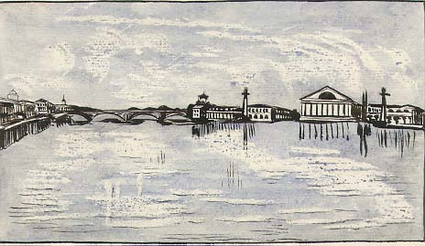

Slide 61
«Случалось ему, может быть раз сто, останавливаться именно на этом же самом месте пристально вглядываться в эту действительно великолепную панораму и каждый раз почти удивляться одному неясному и неразрешимому своему впечатлению. Необъяснимым холодом веяло на него всегда от этой великолепной панорамы; духом немым и глухим полна была для него эта пышная картина…»

Slide 62
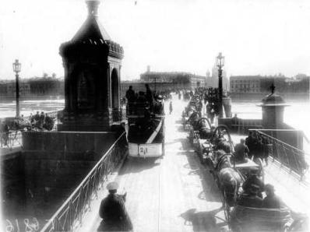
«Небо было без малейшего облачка, а вода почти голубая, что на Неве так редко бывает. Купол собора, который ни с какой точки не обрисовывается лучше, как смотря на него отсюда, с моста, не доходя шагов двадцать до часовни,так и сиял, и сквозь чистый воздух можно было отчетливо разглядеть даже каждое его украшение (...)

Slide 63
Когда он ходил в университет, то обыкновенно, - чаще всего,
возвращаясь домой, - случалось ему, может быть, раз сто, останавливаться
именно на этом же самом месте, пристально вглядываться в эту действительно
великолепную панораму...».

Slide 64
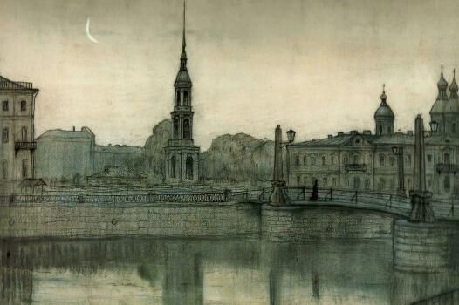
«Он зажал двугривенный в руку, прошел шагов десять и оборотился лицом к Неве, по направлению дворца. Небо было без малейшего облачка, а вода почти голубая, что на Неве так редко бывает. Купол собора, который ни с какой точки не обрисовывается лучше, как смотря на него отсюда, с моста, не доходя шагов двадцать до часовни, так и сиял, и сквозь чистый воздух можно было отчетливо разглядеть даже каждое его украшение».

Slide 65
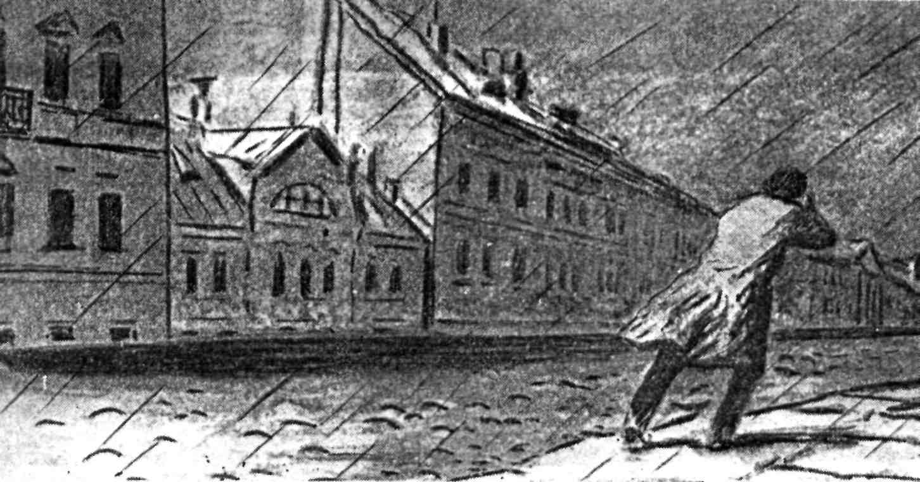
«Склонившись над водою, машинально смотрел он на последний, розовый отблеск заката, на ряд домов, темневших в сгущавшихся сумерках, на одно отдаленное окошко, где-то в мансарде, по левой набережной, блиставшее, точно в пламени, от последнего солнечного луча, ударившего в него на мгновение, на темневшую воду канавы и, казалось, со вниманием всматривался в эту воду».

Slide 66
лучшее убежище одиночки –
многотысячная анонимность толпы
блуждания по городу
духовные блуждания
поиск аргументов pro и contra

